Slide 1
Изучаем кабардинский язык
Занятие №86

Slide 2
Работаем со словом ауэ.
Наступила весна, но еще холодно.
Весна пришла, а птицы еще не прилетели.
Дождь идет, но не холодно.
Черешня расцвела, а яблоня еще не расцвела.

Slide 3
Работаем со словосочетанием псом хуэмыдэу.
Бжьыхьэ мазэхэр ф1ыуэ солъагъу, псом хуэмыдэу ... .
Гъатхэ мазэхэр ф1ыуэ солъагъу, псом хуэмыдэу ... .
Щ1ымахуэ мазэхэр щ1ы1эщ, псом хуэмыдэу ... .
Гъэмахуэ мазэхэр хуабэщ, псом хуэмыдэу ... .

Slide 4
Работаем со словом же1эн.
Пщэдей Бахъсэн сызэрык1уэнур си шыпхъум жес1ащ.
Театрым пщыхьэщхьэ узэрык1уэнур уи ныбжьэгъум жеп1ащ.
Уэсмэн уэрэдым зэредэ1уар Тимур жри1ащ.
Дэ еджап1э нэужьым кино дызэреплъынур Мухьэмэд жет1ащ.
Фэ концертым и билетхэр къызэрыфщэхуар Асият жеф1ащ.
Нанэ зэрыпщэф1ар абыхэм я шыпхъум жра1ащ.

Slide 5
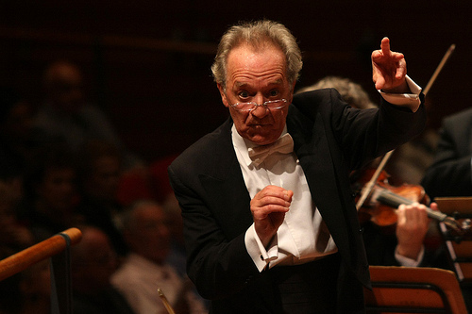
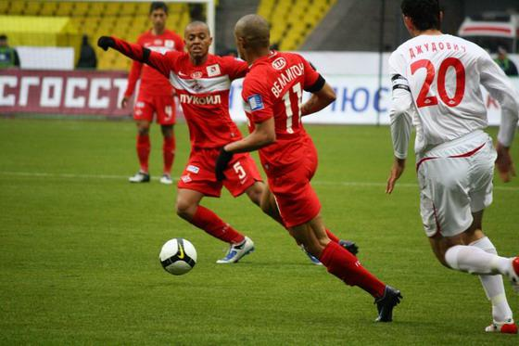

Работаем со словосочетанием щ1имыдзэ щ1ык1э.
Составляем словосочетания, например, лекцэм щ1имыдзэ щ1ык1э.

Slide 6
Работаем со словом гъэгуф1эн.
В.: Сэ си шыпхъухэр согъэгуф1э. Уэ-щэ?
1: Сэ сабийхэр согъэгуф1э. Уэ-щэ?
2: Сэ си анэшхуэр согъэгуф1э. Уэ-щэ?
3: …

Slide 7
Псалъэщ1эхэр зыдогъащ1э
блын
лъэгу
унащхьэ
пэш
хьэщ1эщ
пщэф1ап1э
к1элындор
бжэ
щхьэгъубжэ
стена
пол
1) крыша, кровля; 2) потолок
комната
1) уст. гостиная, кунацкая; 2) гостиница
кухня
коридор
дверь
окно

Slide 8
бжэ1упэ
бжэщхьэ1у
дэк1уеип1э
щ1ыхьэп1э
щ1эк1ып1э
щ1эк1ын
1ухын
хуэщ1ын
передний двор (часть двора, расположенная у дома)
порог, вход
ступень, лестница
вход
выход
неперех. выходить, выйти откуда-л.; 1 тип
перех. 1) открыть, отворить что-л.; 2) унести кого-что-л. откуда-л.; 3) убрать что-л.; 5 тип
перех. закрывать, закрыть что-л.; 5 тип

Slide 9
Сыт хуэдэ псалъэхэр хэбгъэувэж хъуну?
Сэ … хуэсщ1ащ.
Дэ … 1утхащ.
Уэ … ущ1эсщ.
Фэ … деж фыщытщ.
Дамир … щ1эк1ащ.
Щ1алэ ц1ык1ухэр … тетщ.
щ1эк1ып1эм
бжэщхьэ1ум
бжэр
пэшым
щхьэгъубжэр
унэм

Slide 10


